Slide 1


Contarina S.p.A.
Zintegrowany system gospodarki odpadami
Marco Mattiello
International Relations Manager
Poznań, Polska
27 października, 2015 r.

Slide 2

85% poziom
recyklingu
55 kg
odpadów resztkowych/
osobę
Zielone
miejsca
pracy
Efektywny
kosztowo
PAYT
Zero
odpadów
Zbiórka
u źródła

Slide 3
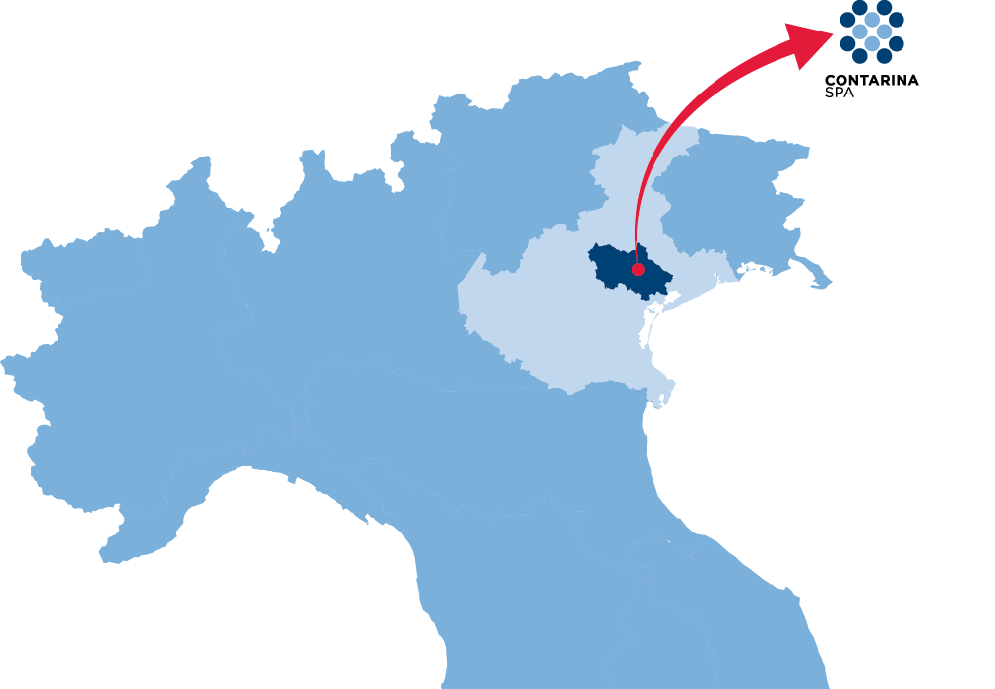




O nas
CONTARINA
100% spółka publiczna
Obszar działania 1300 km²
Liczba gmin 50
Liczna mieszkańców ~554.000
Liczba użytkowników ~260.000
Liczba pracowników 686
Obroty roczne 84 miliony € (2014)
Obszary zabytkowe
Centra miejskie
Gminy wiejskie
Obszary peryferyjne

Slide 4




Wspólne cele

Slide 5



NIE dla spalania i składowania
Obszar Contariny

Slide 6






Czym jest Eko-innowacja?
Inwestycja
krótko- /
średnioterminowa
Obecnie
Jutro
Inwestycja
długoterminowa
Obecnie
Jutro

Slide 7

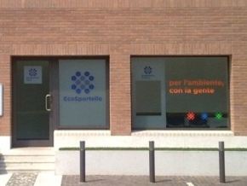

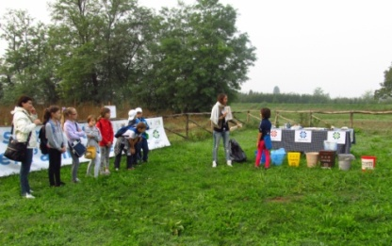
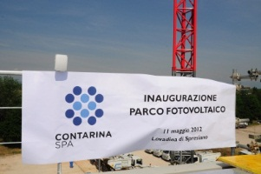
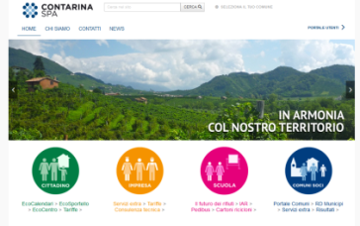
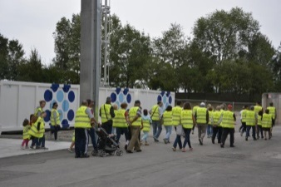
Komunikacja
Eko Gazeta
EkoSport
Eko Kalendarz
Społeczność
Edukacja szkolna
Internet
Dni otwarte
Indywidualna
świadomość

Slide 8





Nasza filozofia
Nie ma
Biznes dla Biznesu
Biznes dla Klienta
Jest
Człowiek dla Człowieka

Slide 9









System gospodarki odpadami
Model pojęciowy
WIEDZA
ODPOWIEDZIALNOŚĆ
DZIAŁANIE
REZULTATY

Slide 10




Zbiórka u źródła
Elastyczny system

Slide 11
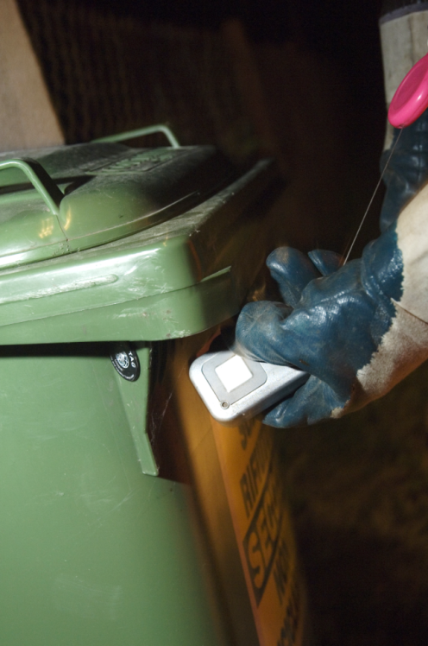









Płać za tyle, ile wytwarzasz (PAYT)
Odpady resztkowe
Analiza i transfer danych
Opłata
60%
40%
Opłata stała
Opłata zmienna
 | Fixed Fee | Variable Fee
DOMESTIC USERS
 | Based on the number of household members | Based on the number of residual waste bin removals – 30% for home composting + fixed quota for garden waste
GOSPODARSTWA
INDYWIDUALNE
Zależnie od liczby osób w gospodarstwie domowym
Obliczana w oparciu
o liczbę odebranych pojemników
z odpadami resztkowymi
-30% kompostowanie przydomowe
+ stała kwota za odpady ogrodowe

Slide 12
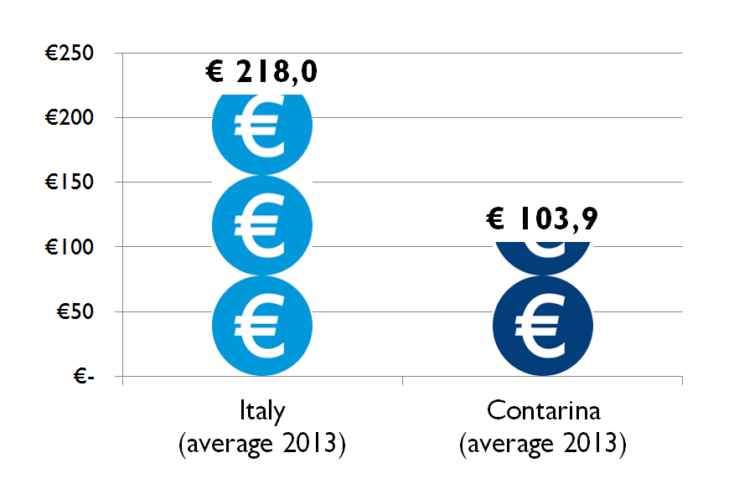
Koszty zarządzania na użytkownika
w porównaniu ze średnią krajową
Włochy
(średnio w 2013 r.)
Contarina
(średnio w 2013 r.)

Slide 13
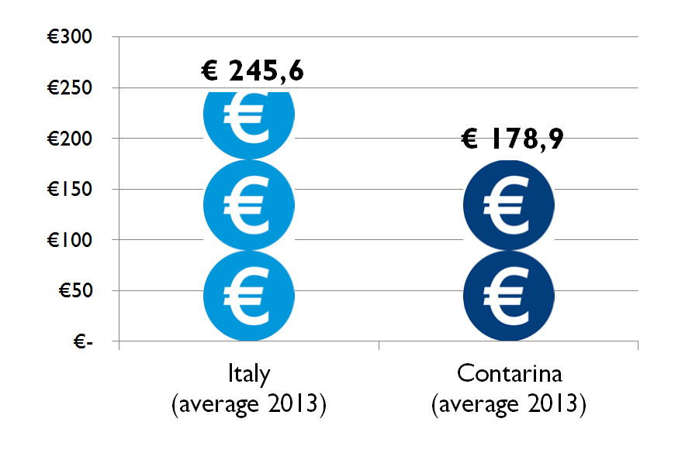
Średni koszt na gospodarstwo
w porównaniu ze średnią krajową
Włochy
(średnio w 2013 r.)
Contarina
(średnio w 2013 r.)

Slide 14
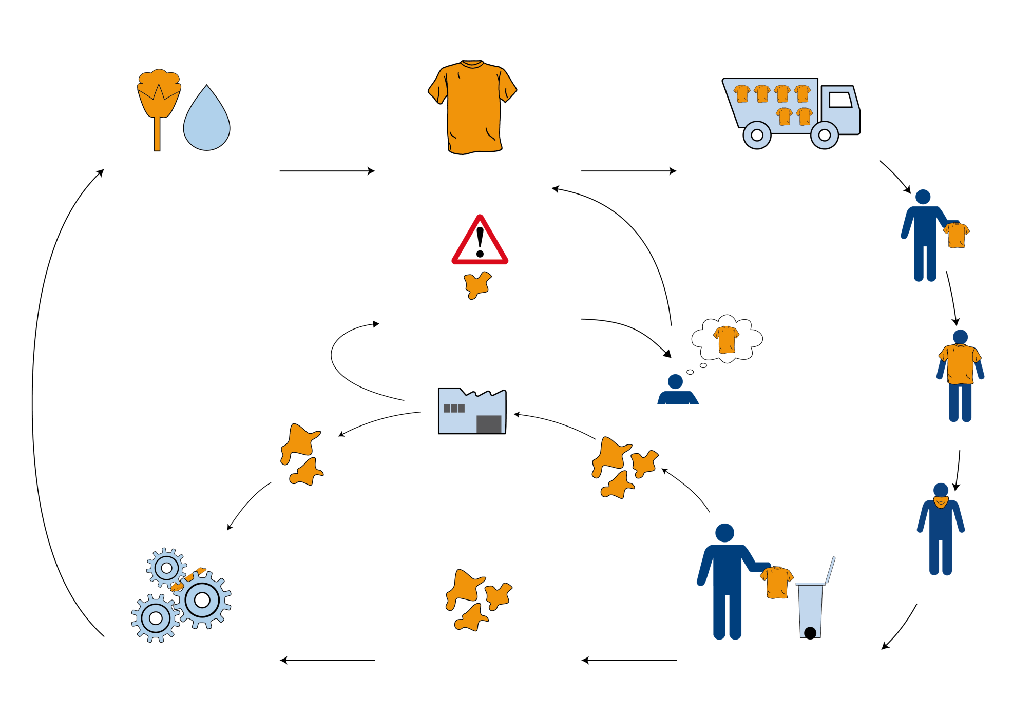
Zintegrowany system gospodarki odpadami
ZASOBY NATURALNE
I SUROWCE
PRODUKCJA
DYSTRYBUCJA
ZAKUP
ODPADY
NIE NADAJĄCE SIĘ
DO RECYKLINGU
PROJEKTOWANIE
I PRZEPROJEKTOWANIE
PRZETWARZANIE
UŻYTKOWANIE
ODPADY
DO RECYKLINGU
ODPADY
RESZTKOWE
PONOWNE UŻYCIE
RECYKLING
ODPADY
DO RECYKLINGU
ODPADY
Zintegrowany system gospodarki odpadami rozpoczyna się od projektowania produktów i opakowań,
z uwzględnieniem całego cyklu ich życia i w celu ograniczenia ich negatywnego wpływu na środowisko na każdym etapie.

Slide 15
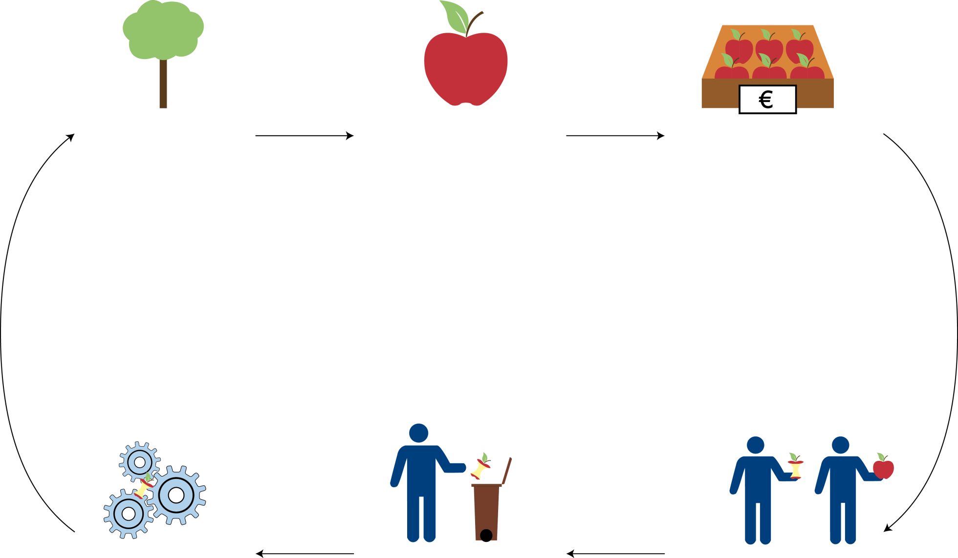

Odpady zielone i organiczne
ZASOBY NATURALNE
I SUROWCE
PRODKCJA
DYSTRYBUCJA
WYSOKIEJ JAKOŚCI
BIO-KOMPOST
RECYKLING
ODPAD
KONSUMPCJA
ZAKUP
Zebrane odpady organiczne są dostarczane
do specjalistycznych kompostowni, m.in.
do zakładu Contariny
Kompostowanie przydomowe
Przewiewne pojemniki
Walka z odpadami żywności

Slide 16
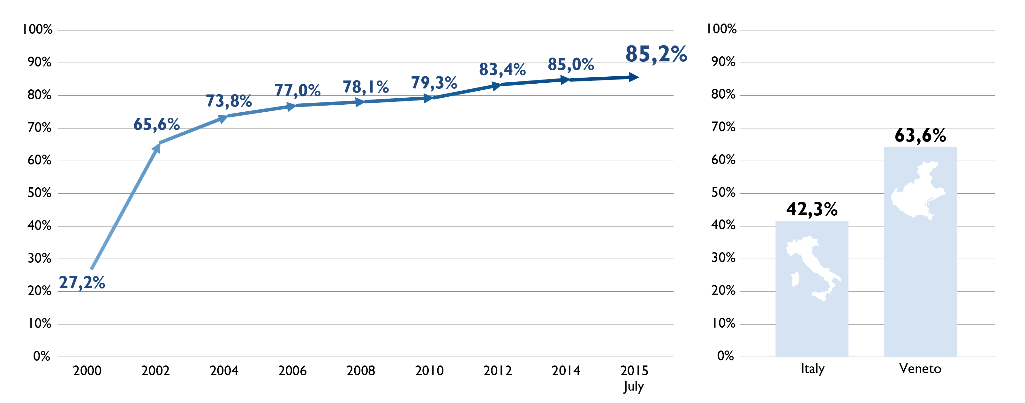
Poziom recyklingu osiągnięty przez gminy obsługiwane przez Contarinę
PAYT
Źródło:
dati Contarina 2015
Rapporto Rifiuti ISPRA 2014 (dati 2013 Italia); Relazione Rifiuti Urbani ARPAV (dati 2013 Veneto)

Slide 17
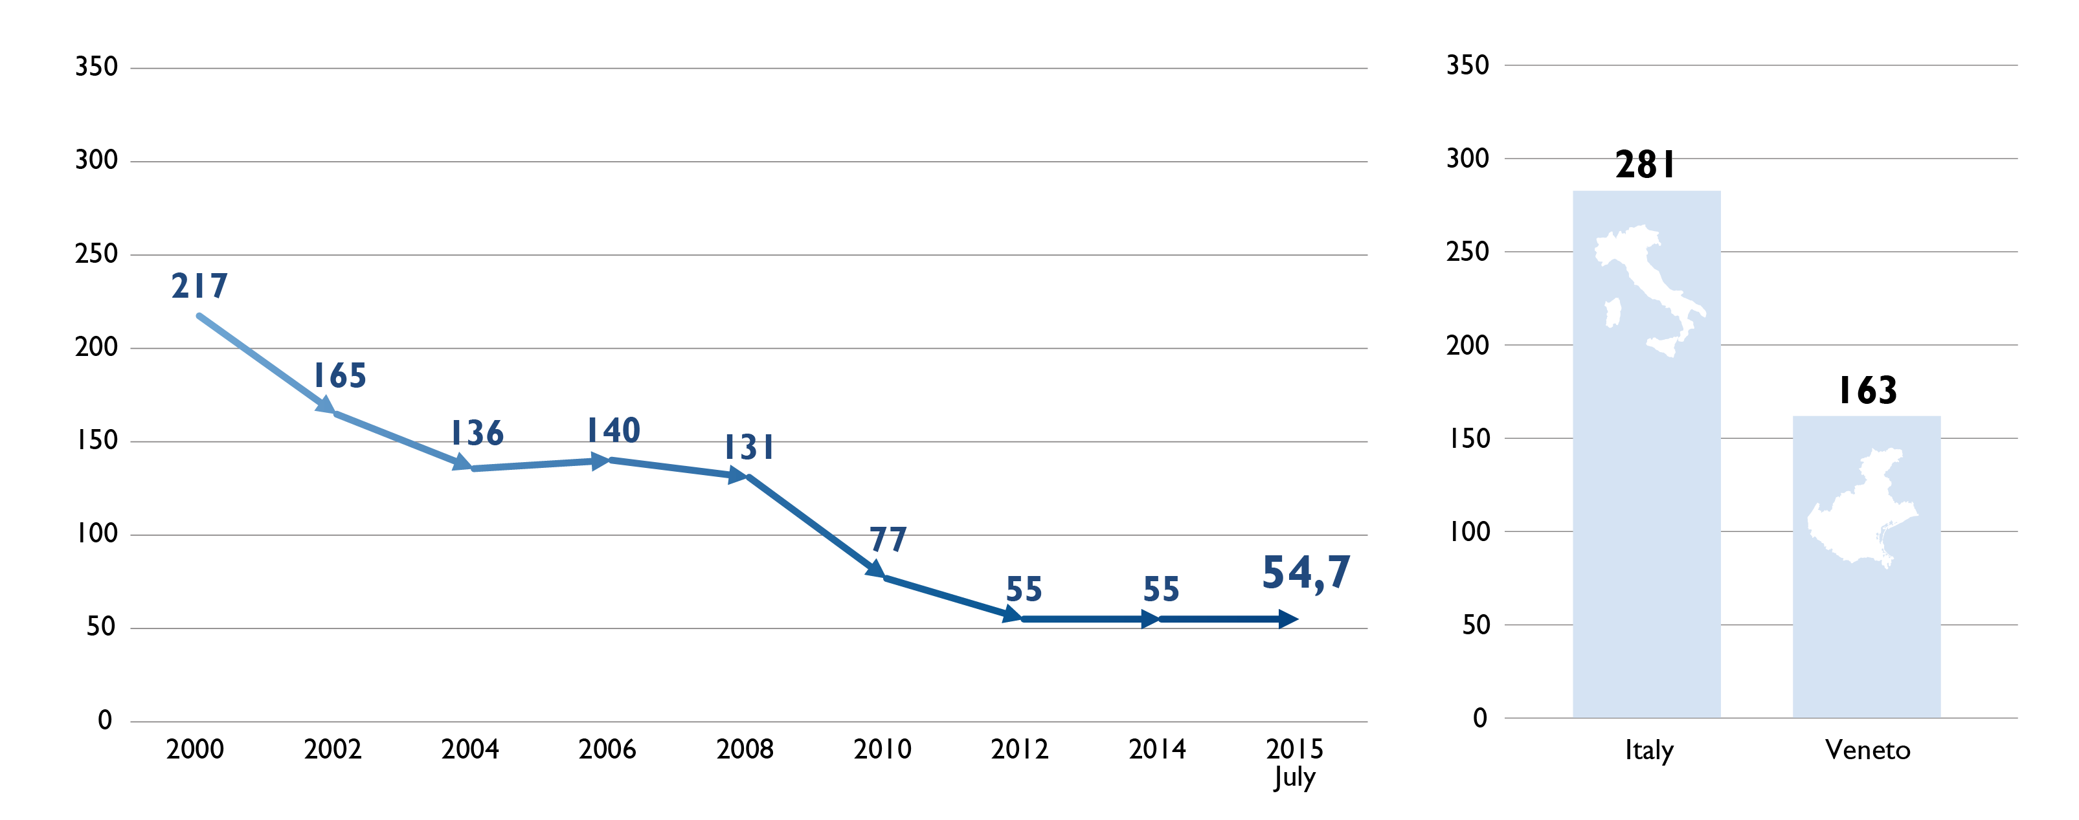
Ilość odpadów resztkowych i wielkogabarytowych
odbieranych przez Contarinę
(kg/mieszkańca/rok)
Źródło:
dati Contarina 2015
Rapporto Rifiuti ISPRA 2014 (dati 2013 Italia); Relazione Rifiuti Urbani ARPAV (dati 2013 Veneto)

Slide 18


‘Zielone’ miejsca pracy
oznaczają rozwój
Osoby
Pracownicy Contariny
84
58
Koszty całkowite
(zarządzanie + składowanie)
2013
2014

Slide 19

‘Zielone’ miejsca pracy
oznaczają rozwój
85.000 mieszkańców
500.000 mieszkańców
1.000.000 mieszkańców
+26
+175
+350

Slide 20
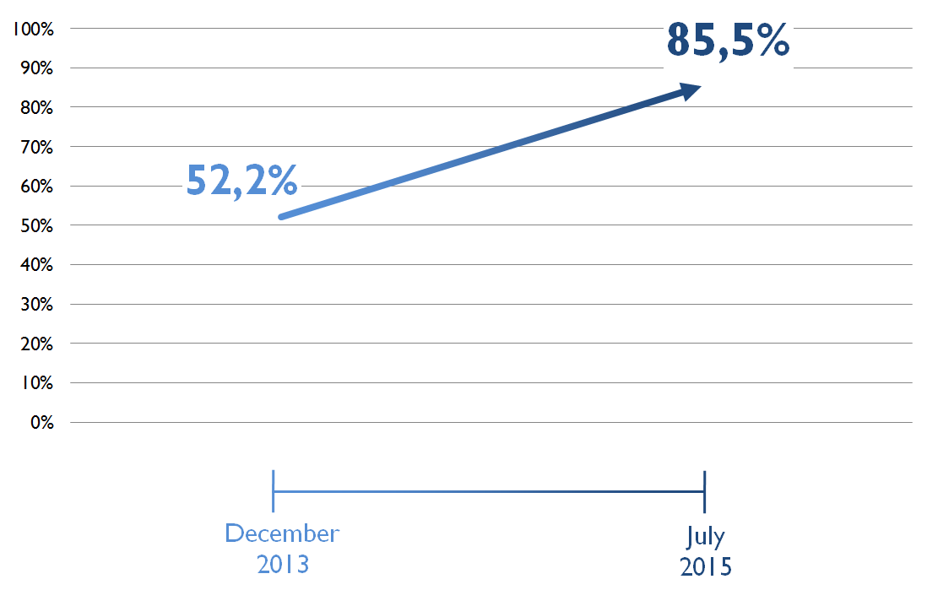
Poziom recyklingu w Treviso
Grudzień
2013
Lipiec
2015
Źródło:
dati Contarina 2013-2015

Slide 21
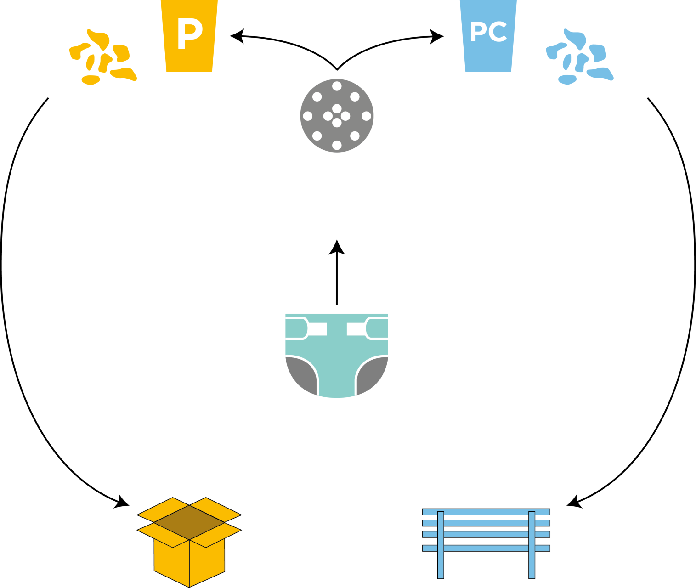

Projekt recyklingu
środków higieny osobistej
- Separacja na bębnie
- Sterylizacja parą pod ciśnieniem
Środki higieny osobistej
ECO/11/304440/SI2.626539-RECALL

Slide 22

Wizja
Pasja
Efektywność
85% poziom recyklingu
55 kg
odpadów
resztkowych / osobę
Zielone miejsca pracy
Efektywny
kosztowo
PAYT
Zero
odpadów
Zbiórka
u źródła

Slide 23






W kierunku ZERO odpadów
do
2022
  96,7% odpadów poddanych recyklingowi
  10 kg/mieszkańca/rok odpadów resztkowych

Slide 24




Dziękuję
za uwagę
ContarinaSpa
@contarinaspa
ContarinaSpA
www.contarina.it
Podążaj za nami!

